Slide 1
«Зимняя книга»

Slide 2
пальто

Slide 3
ветер

Slide 4
каникулы

Slide 5
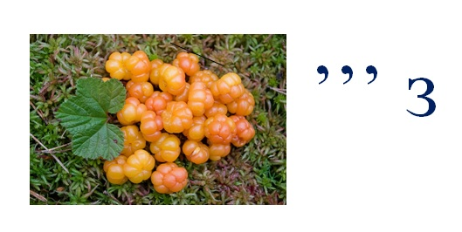
мороз

Slide 6
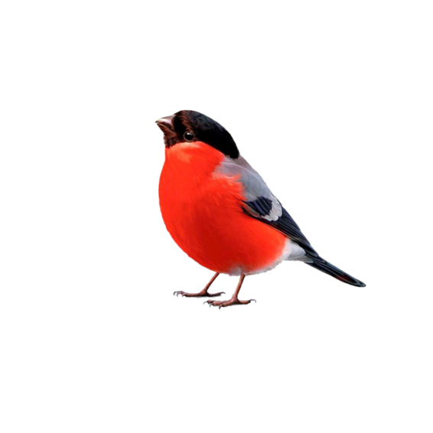
«Словаринка»
п..льто
с..поги
м..роз
вет..р
п..года
к..никулы
д..кабрь

Slide 7
«Словаринка»
пальто
сапоги
ветер
мороз
погода
каникулы
декабрь

Slide 8
«Загадочная»

Slide 9
«Загадочная»
Покружилась звёздочка
В воздухе немножко,
Села и растаяла
На моей ладошке.
Он лежит и в переулке,
И в полях лежит зимой,
Если выйду на прогулку,–
То на шапке меховой.
Отгадал уже, дружок?
Чистый, беленький …
Он летает белой стаей
И сверкает на лету.
Он звездой прохладной тает
На ладони и во рту.

Slide 10
«Загадочная»
Очень холодно, не так ли?
Все дорожки замело.
Лишь вчера была я каплей,
А сегодня — как стекло.
Я Снежинкина сестрица,
Затвердевшая водица.
И в воде не тонет,
И в огне не горит.

Slide 11
«Загадочная»
Ног от радости не чуя,
С горки снежной вниз лечу я.
Стал мне спорт родней и ближе
Кто помог мне в этом?
Вокруг глубокий снег лежит,
А он легко поверх бежит.
Лишь с колеи сойти нельзя.
Кто мчится к финишу, скользя?

Slide 12
«Пословицы и поговорки»

Slide 13
Без шубы и валенок и ...
Летом ногой копнёшь, а ...
В зимний холод ...
Береги нос ...

Slide 14
Без шубы и валенок и зима без конца.
Летом ногой копнёшь,
а зимой рукой возьмёшь.
В зимний холод всякий молод.
Береги нос в большой мороз.

Slide 15
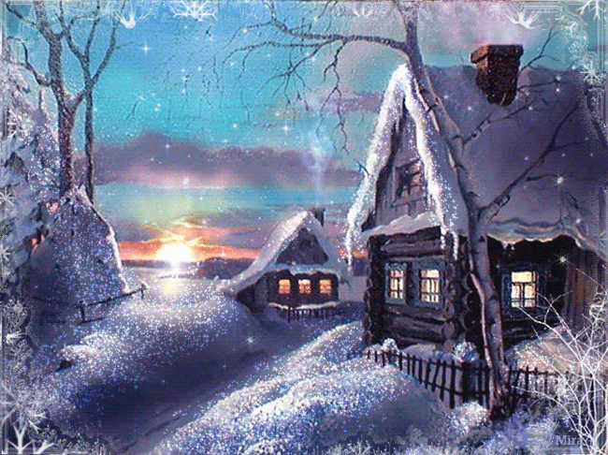
«Поэтическая»

Slide 16
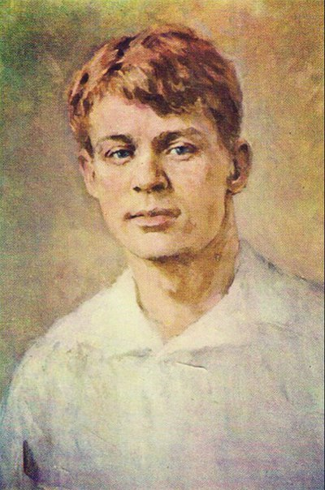
Поет зима - аукает, Мохнатый лес баюкает Стозвоном сосняка. Кругом с тоской глубокою Плывут в страну далекую Седые облака.
С.Есенин

Slide 17
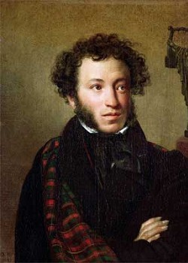
Под голубыми небесами
Великолепными коврами,
Блестя на солнце, снег лежит;
Прозрачный лес один чернеет,
И ель сквозь иней зеленеет,
И речка подо льдом блестит.
А.С.Пушкин

Slide 18
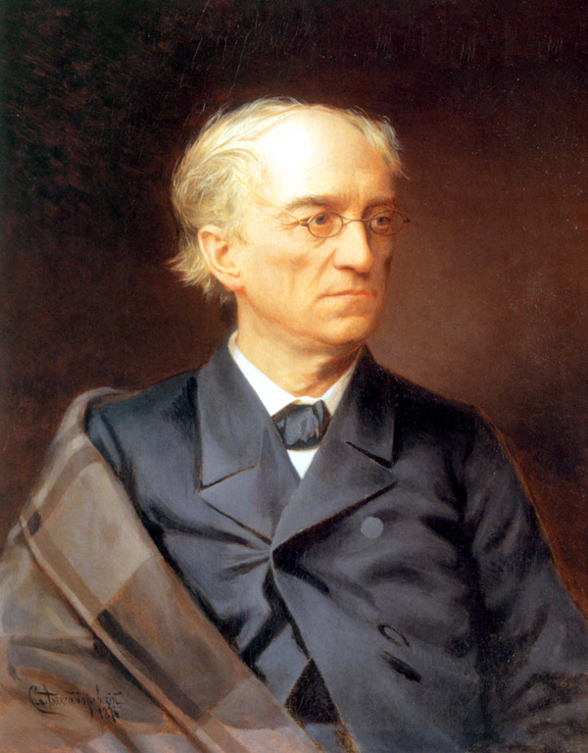
Чародейкою Зимою Околдован, лес стоит, И под снежной бахромою, Неподвижною, немою, Чудной жизнью он
блестит.
Ф. Тютчев

Slide 19
«Музыкальная»

Slide 21
«Шуточная»
Зима уходить не хочет. Прячет последний снежок в лесу. Воздух стал теплее. Небо светлее. Потекли ручейки. Вода залила тропинки. Звенит весёлая капель.

Slide 22
«Творческая»
Несёт меня л..са в дремучие л..са.
Шарик ранку зал..зал, с костью в будку зал..зал.
Я ружьишко зар..дил и морковку прор..дил.
Мама дочку пол..скала и бельё попол..скала.

Slide 23
«Творческая»
Несёт меня лиса в дремучие леса.
Шарик ранку зализал, с костью в будку залезал.
Я ружьишко зарядил и морковку проредил.
Мама дочку поласкала и бельё пополоскала.

Slide 24
«Творческая»
Пос..дел на скамейке - пос..дел от старости.
Св..ла гнездо - св..ла пятно.
Зак..лю булавкой - зак..лю здоровье.
Прим..рять платье - прим..рять друзей.
Острые м..чи - футбольные м..чи.
Сп...шу в кино, сп...шу упражнение.

Slide 25
«Творческая»
Посидел на скамейке - поседел от старости.
Свила гнездо - свела пятно.
Заколю булавкой - закалю здоровье.
Примерять платье - примирять друзей.
Острые мечи - футбольные мячи.
Спешу в кино, спишу упражнение.

Slide 26
«Графическая»
snowy- _______________________
cold – ________________________
play hockey – _________________
ski – _________________________
skate – _______________________
play snowballs – _______________
winter – ______________________

Slide 27
snowy- снежная
cold – холодная
play hockey – играть в хоккей
ski – ходить на лыжах
skate – кататься на коньках
play snowballs – играть в снежки
winter – зима

Slide 28
«Художественная»

Slide 29
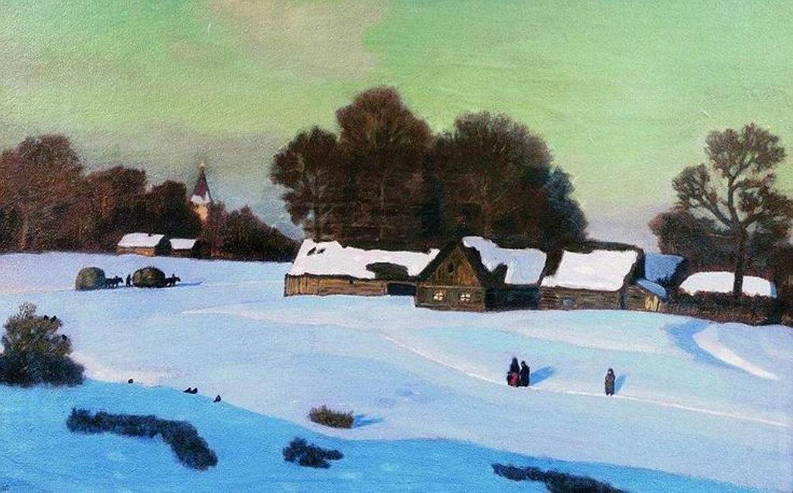
Н.П.Крымов. «Зимний вечер».

Slide 30
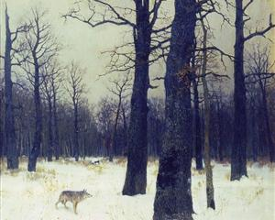
И. Левитан «Зимой в лесу».

Slide 31
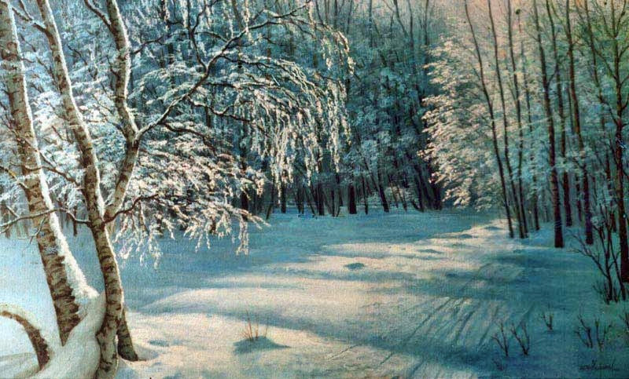
И.Михайлов. «Зимний лес».

Slide 32
Спасибо!

